Slide 1
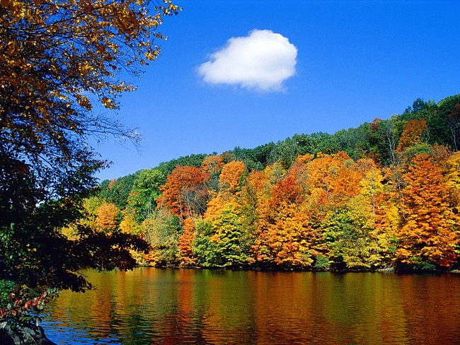
Проект Краски осени

Slide 2
Цель: Расширить и систематизировать знания детей об осени. Развитие творческого воображения в процессе художественной деятельности детей.

Slide 3
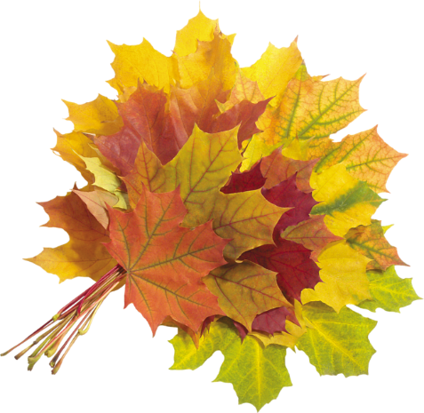
Задачи:
1.Расширить знания детей об осени как о времени года. Познакомить детей с сезонными изменениями в природе, с цветовой гаммой, присущей осени.
2.Отразить наблюдения и полученные знания в различных видах деятельности (изобразительной, театрализованной, игровой, умственной) .
3.Развивать умение рассказывать наизусть небольшие стихотворения; развивать умения драматизировать небольшие отрывки.
4.Передавать в рисунке красоту окружающей природы; обращать внимание на подбор цвета, соответствующего изображаемому предмету; развивать эстетическое восприятие.
5.Формировать у детей интерес к окружающему миру, родной природе.
6.Воспитывать у детей эмоциональное, положительное отношение к природе, умение видеть прекрасное в разное время года.
7.Воспитывать бережное отношение к природе, птицам и животным, желание заботиться о них.
8.Развивать навыки организованного поведения в детском саду; формировать доброжелательное отношение друг к другу.

Slide 4
Предполагаемый результат:
Развитие детского творчества. Плодотворный результат по художественному творчеству детей в разных направлениях (рисунки, аппликация, поделки из природных материалов, лепка).
2.Чтение наизусть стихотворений об осени.
3.Пробудить у детей желание отображать увиденное во время прогулок при помощи рисования, лепки и изготовления поделок.
4.Вовлечение родителей в педагогический и творческий процесс работы группы, укрепление заинтересованности в сотрудничестве с детским садом.
5. Осуществление в группе воспитательно-образовательного процесса по обозначенной теме.

Slide 5
Подготовительный этап:
1.Составление плана совместной работы с детьми, музыкальным работником и родителями.
2.Подбор материала и оборудования для конкурсов, бесед, игр с детьми.
3.Подбор литературы (стихов, загадок, примет, поговорок на осеннюю тематику).
4.Подбор музыкального материала (звуки природы, музыкальные отрывки композиторов В.Вивальди «Времена года», Г.К.Чич «Осень»)
5.Подбор репродукций картин (В. Поленов "Золотая осень", А. М. Герасимов "Дары осени".)
6.Обеспечение материалами для художественного творчества (клей, картон, пластилин, гуашь и т.д.)
7.Заготовка природных материалов для поделок во время прогулки вместе с детьми (листья).

Slide 6
2 этап-реализация проекта:
Мероприятия по работе с детьми: чтение художественной литературы, беседы, образовательные ситуации, экскурсии, наблюдения, художественное творчество, изготовление поделок из природного материала вместе с родителями, дидактические игры.

Slide 7
3 этап-подведение итогов:
Презентация проекта:
-Выставка детских поделок с элементами природных материалов «Бабочка».
-Выставка детских аппликаций «Листопад».
-Выставка детских рисунков «Краски осени».
-Вечер пословиц, загадок и стихов об осени.

Slide 8
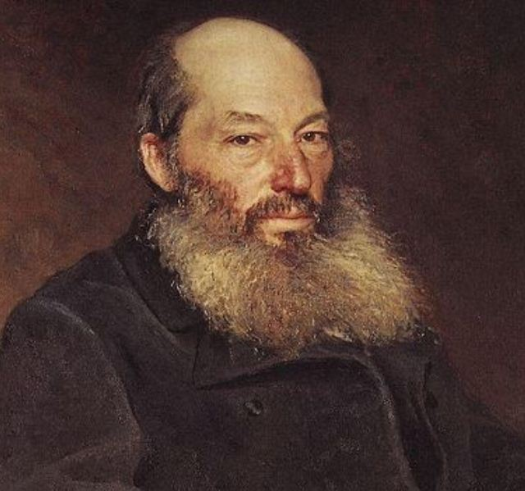
Образовательная область «Чтение художественной литературы»:
А. Плещеев «Осень наступила», А. Фет «Ласточки пропали»

Slide 9
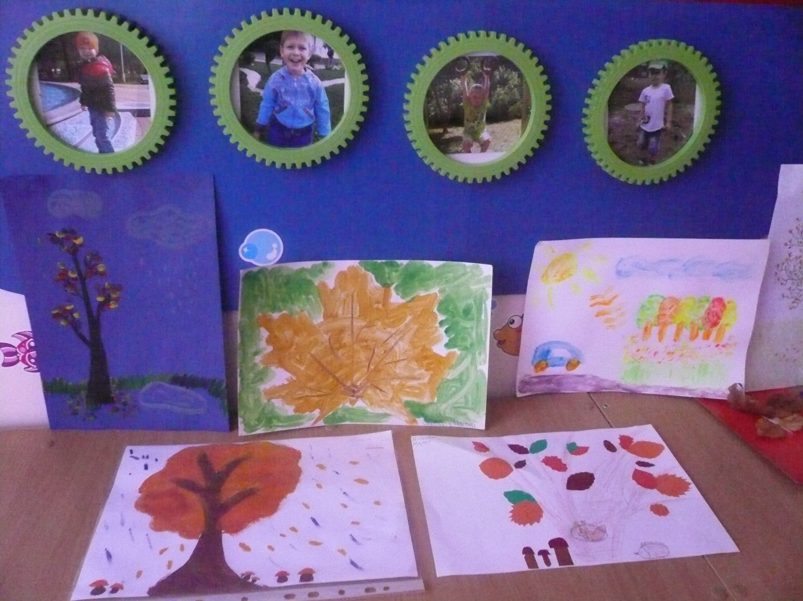
Образовательная область «Художественное творчество» Рисование «Краски осени»

Slide 10
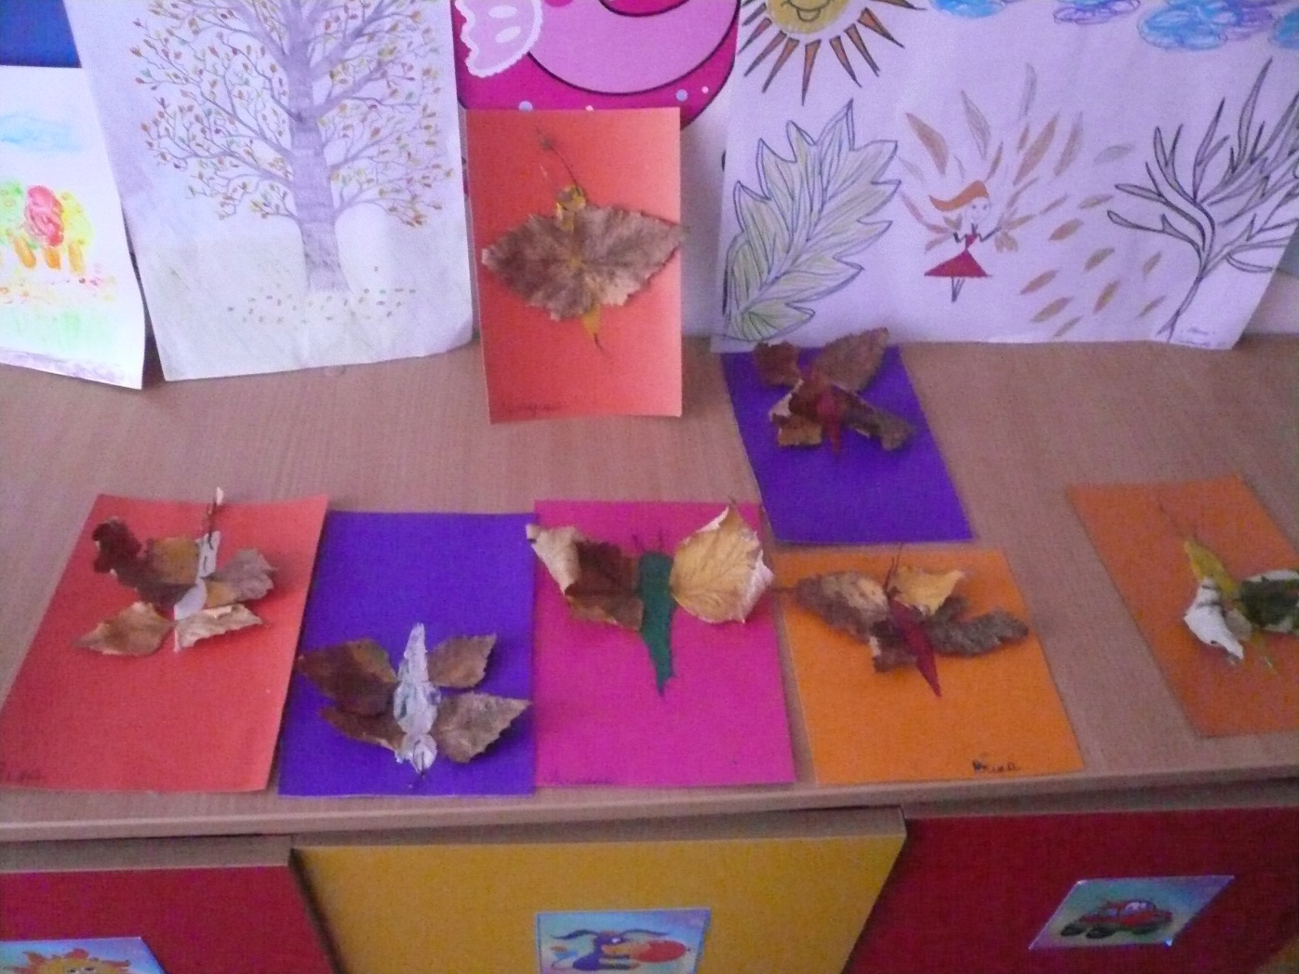
Образовательная область «Художественное творчество» Лепка «Бабочка»

Slide 11
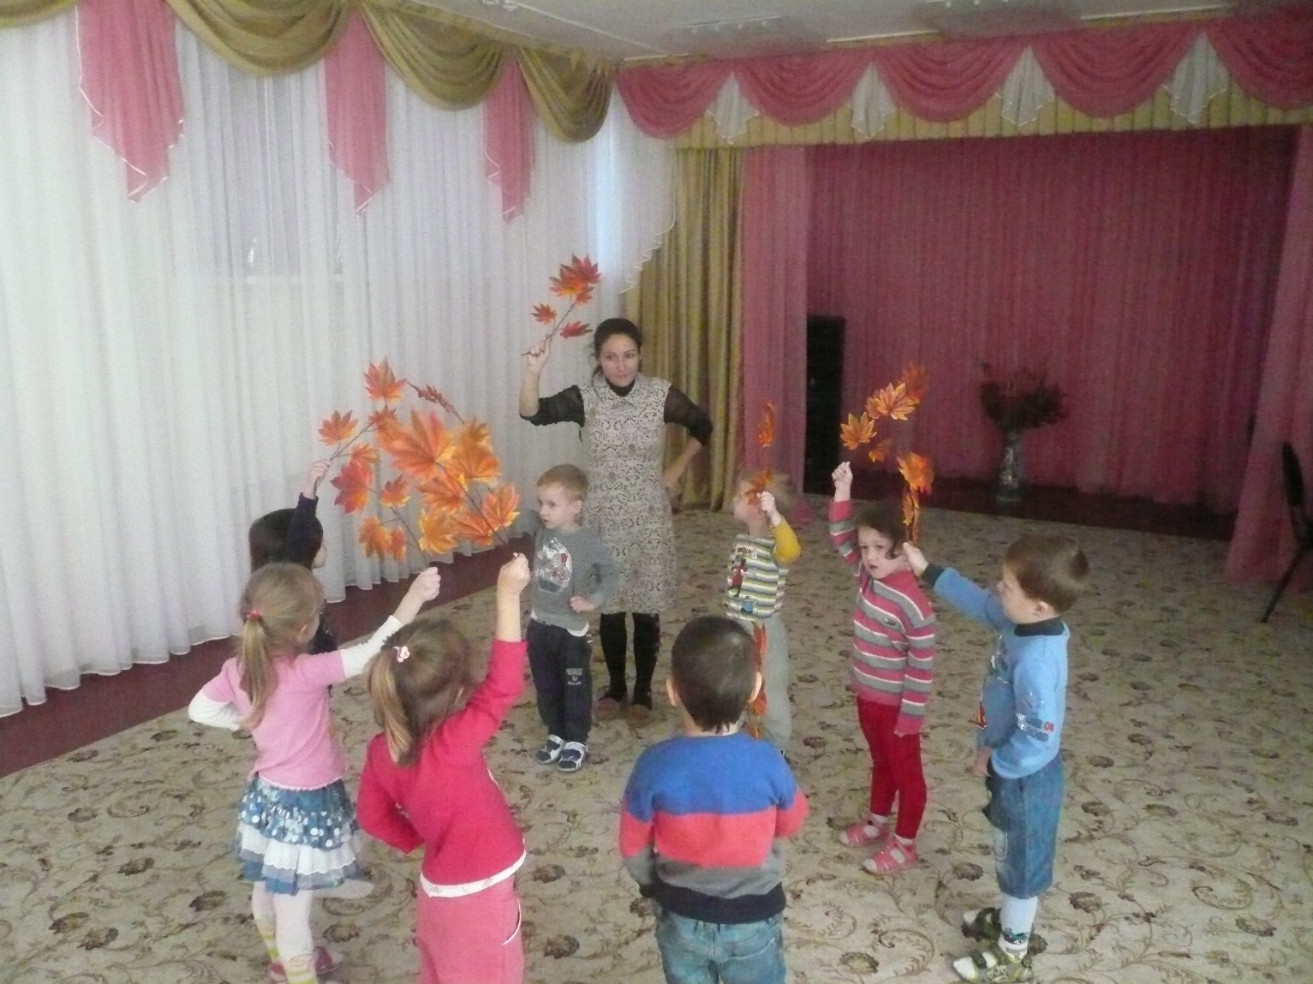
Заучивание стихотворений
А. Плещеев
Осень наступила,
Высохли цветы,
И глядят уныло
Голые кусты.
Вянет и желтеет
Травка на лугах,
Только зеленеет
Озимь на полях.

Slide 12
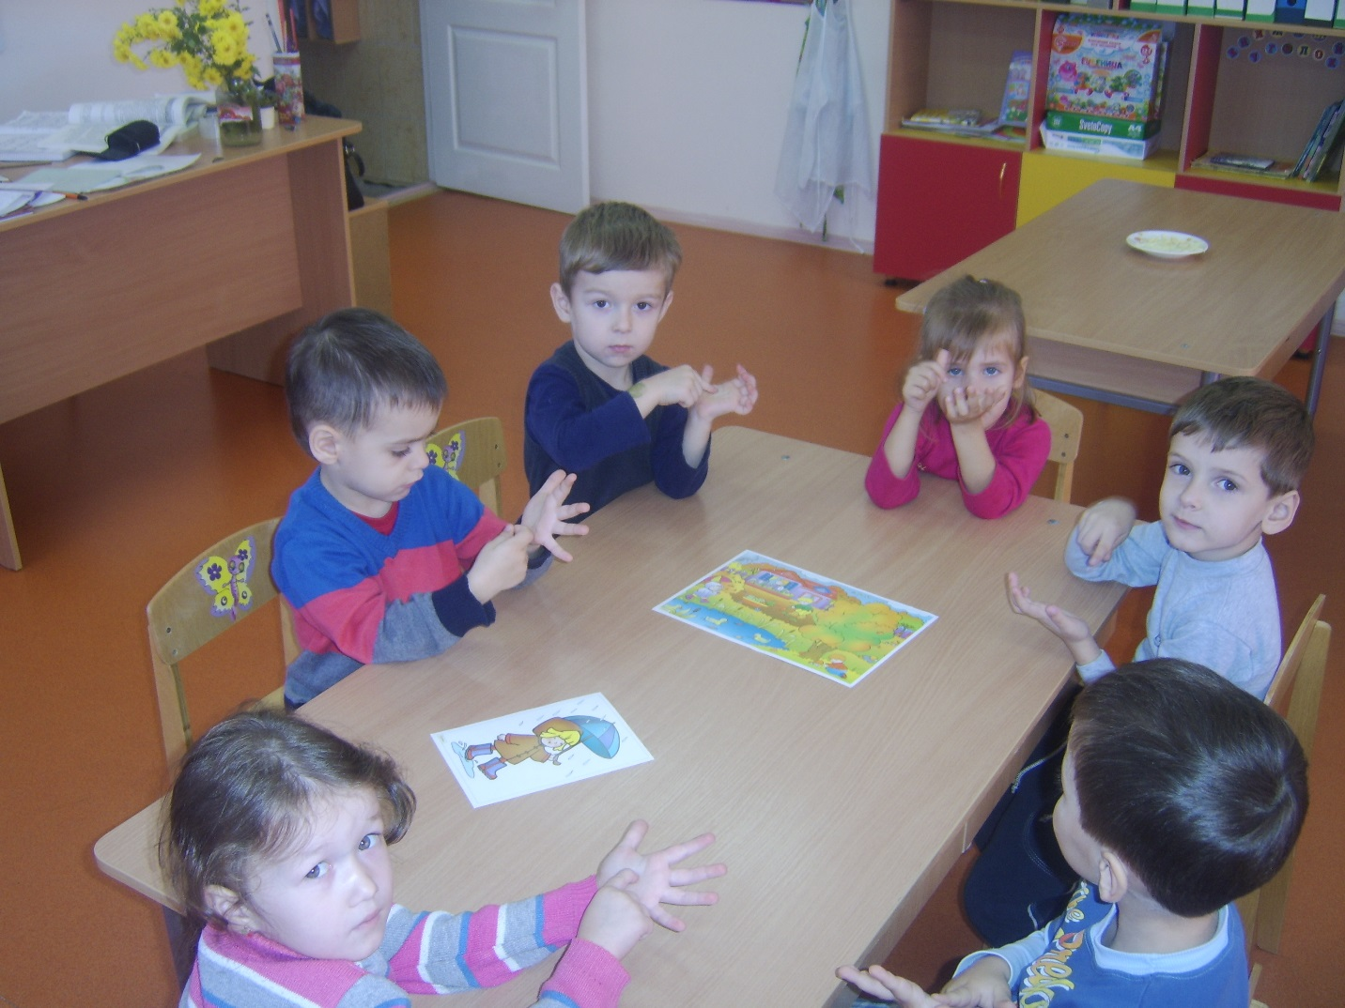
Образовательные области «Здоровье»
Пальчиковая игра «Вышел дождик на прогулку»

Slide 13
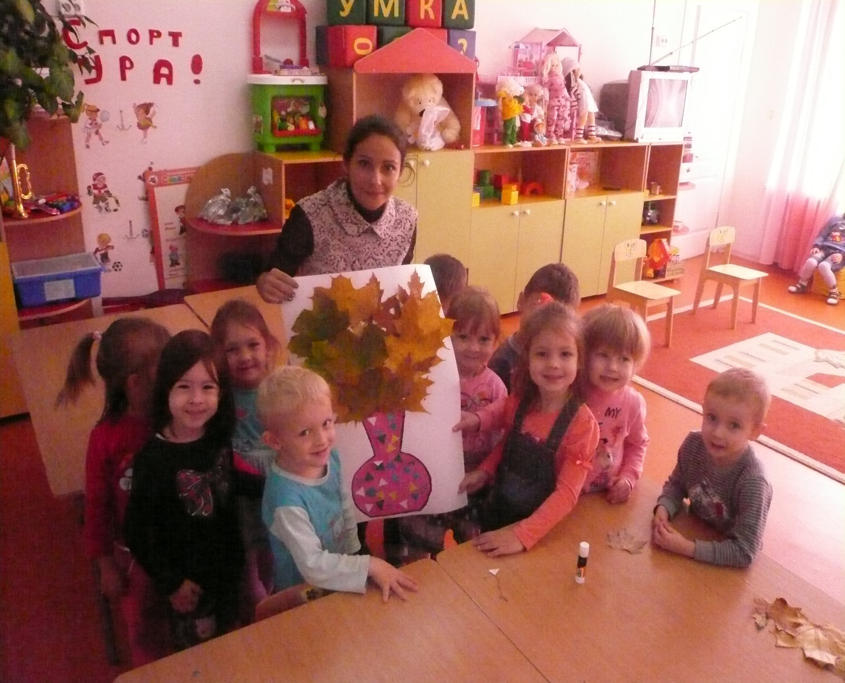
Образовательная область «Художественное творчество» Аппликация «Листопад»

Slide 14
Использованная литература:
Комарова Т. С. Занятия по изобразительной деятельности.
Павлова Л. Ю. Сборник дидактических игр.
Скоролупова О. А. Занятия с детьми по теме «Осень».
Степаненкова Э. Я. Сборник подвижных игр для детей 2-7 лет.
Сайт «Социальная сеть работников образования».

